Slide 1

PROJET 6 : DÉTECTEZ DES FAUX BILLETS

Slide 2

I – Présentation des données
2

Slide 3

NOS DONNÉES :
170 billets de banques (100 vrais, 70 faux),
Et pour chacun d’entre eux, les mesures en mm de leur :
● DIAGONALE
● LARGEUR À GAUCHE
● LARGEUR À DROITE
● MARGE INFÉRIEURE
● MARGE SUPÉRIEURE
● LONGUEUR
3

Slide 4
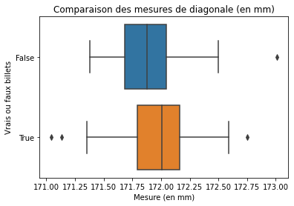
A – MESURES DES DIAGONALES
4

Slide 5
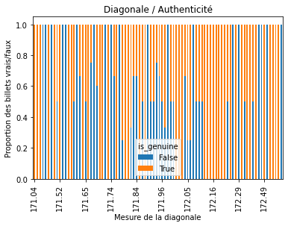
A – MESURES DES DIAGONALES
5

Slide 6
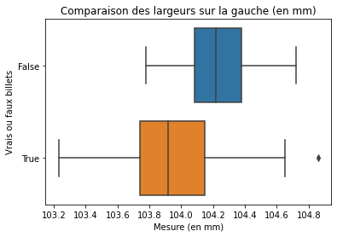
B – MESURES DES LARGEURS À GAUCHE
6

Slide 7
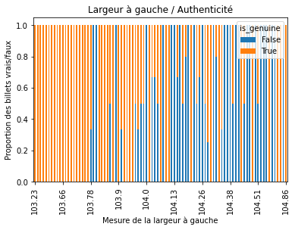
B – MESURES DES LARGEURS À GAUCHE
7

Slide 8
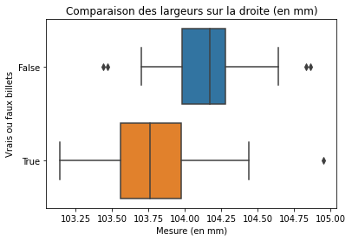
C – MESURES DES LARGEURS À DROITE
8

Slide 9
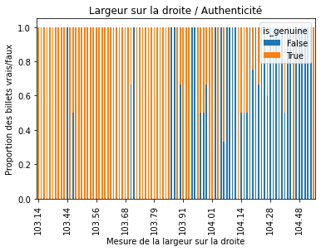
C – MESURES DES LARGEURS À DROITE
9

Slide 10
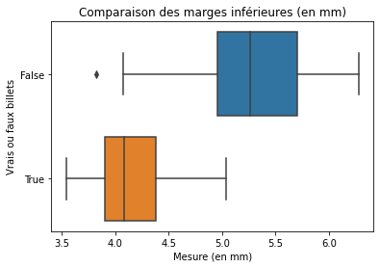
D – MESURES DES MARGES INFÉRIEURES
10

Slide 11
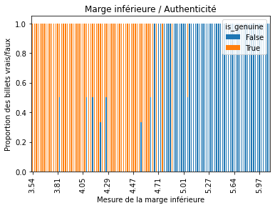
D – MESURES DES MARGES INFÉRIEURES
11

Slide 12
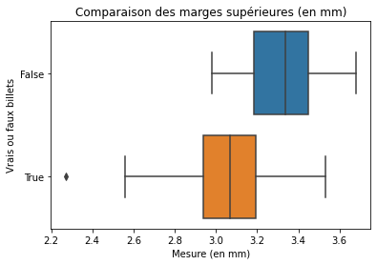
E – MESURES DES MARGES SUPÉRIEURES
12

Slide 13
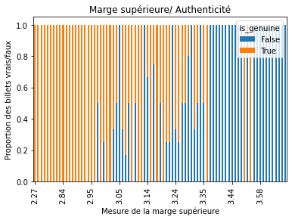
E – MESURES DES MARGES SUPÉRIEURES
13

Slide 14
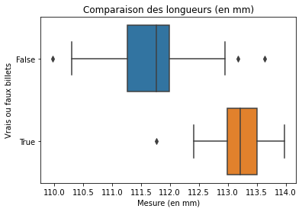
F – MESURES DES LONGUEURS
14

Slide 15
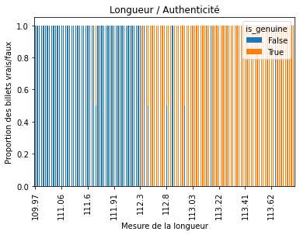
F – MESURES DES LONGUEURS
15

Slide 16
CONCLUSION :
LES VARIABLES LES PLUS DÉTERMINANTES SONT :
● LA MARGE INFÉRIEURE
● LA LONGUEUR
16

Slide 17
II – ANALYSE EN COMPOSANTES PRINCIPALES
17

Slide 18
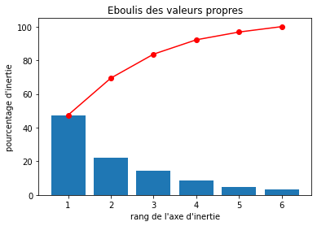
A – ÉBOULIS DES VALEURS PROPRES
18

Slide 19
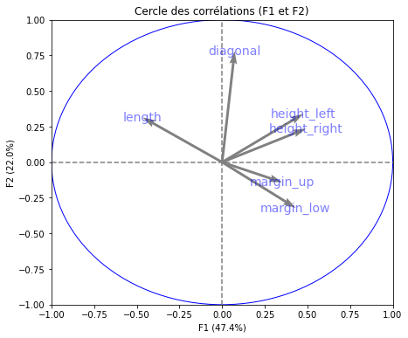
B – CERCLE DES CORRÉLATIONS - F1/F2
19

Slide 20
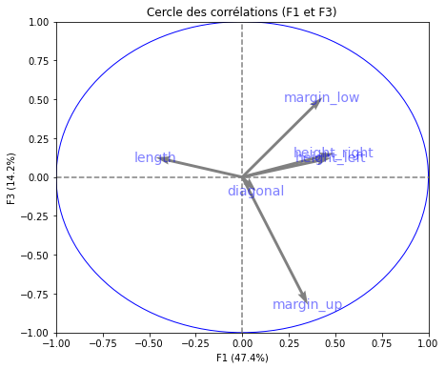
C – CERCLE DES CORRÉLATIONS - F1/F3
20

Slide 21
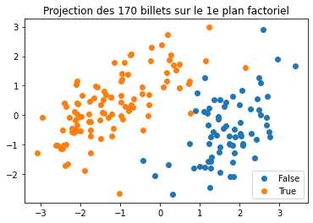
D – PROJECTION DES BILLETS F1/F2
21

Slide 22
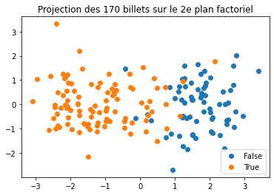
D – PROJECTION DES BILLETS F1/F3
22

Slide 23
III – CLASSIFICATION PAR K-MEANS
23

Slide 24
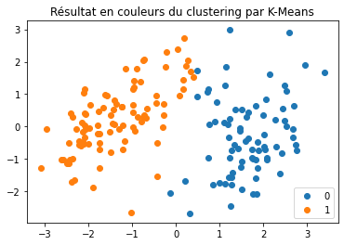
A – PROJECTION PAR K-MEANS
24

Slide 25
B – COMPARAISON DES PROJECTIONS
25

Slide 26
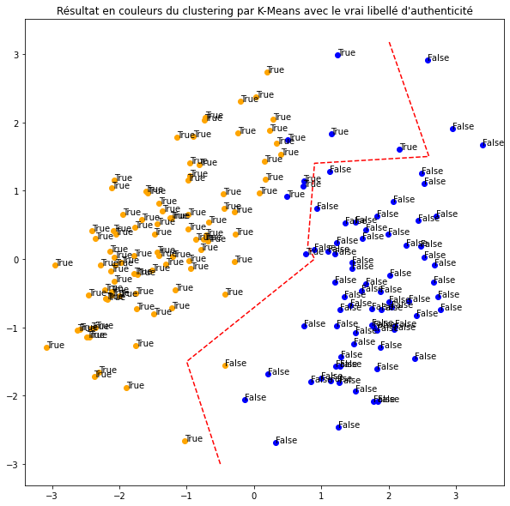
26

Slide 27
IV – MODÉLISATION
27

Slide 28
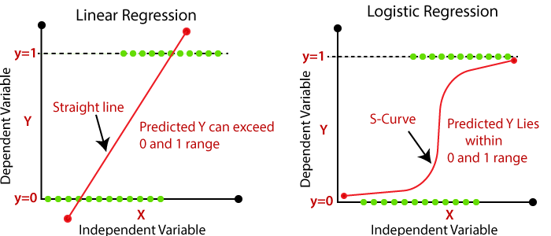
A – LA REGRESSION LOGISTIQUE
28

Slide 29
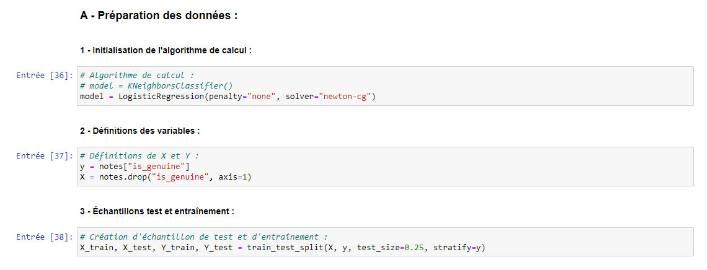
B - MODÉLISATION (CODE)
29

Slide 30
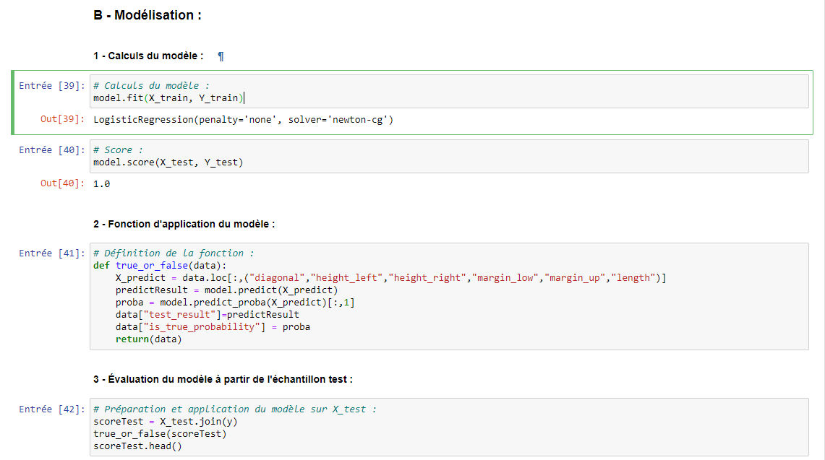
B – MODÉLISATION
30

Slide 31
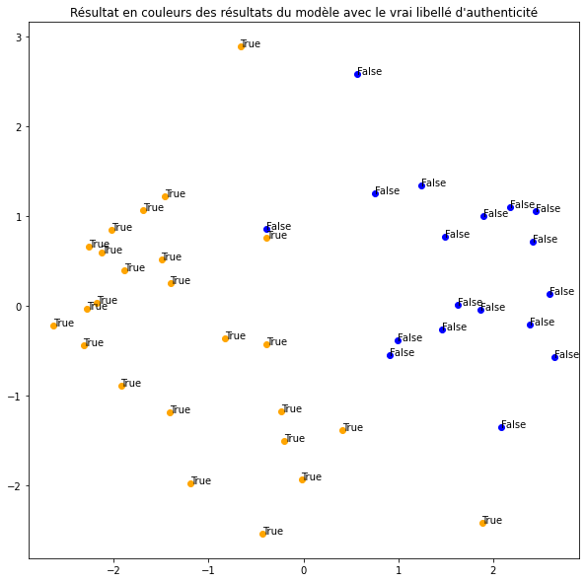
C – ÉVALUATION DU MODÈLE (ÉCHANTILLON TEST)
31

Slide 32

D – ÉVALUATION DU MODÈLE (DONNÉES)
32

Slide 33
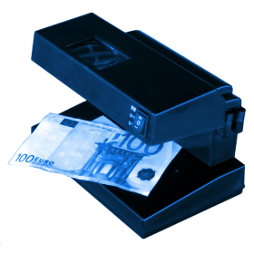
E – ÉVALUATION DE LA SOUTENANCE
33

